Slide 1


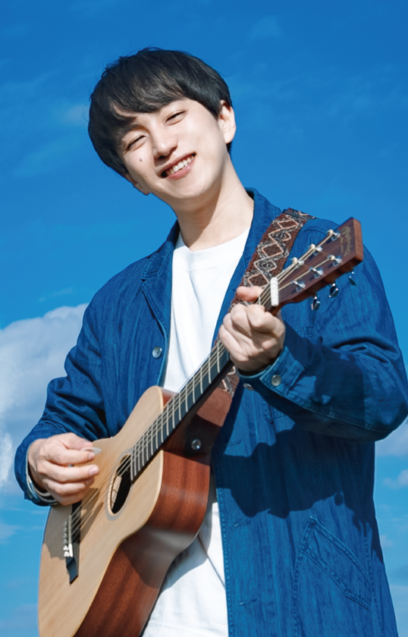
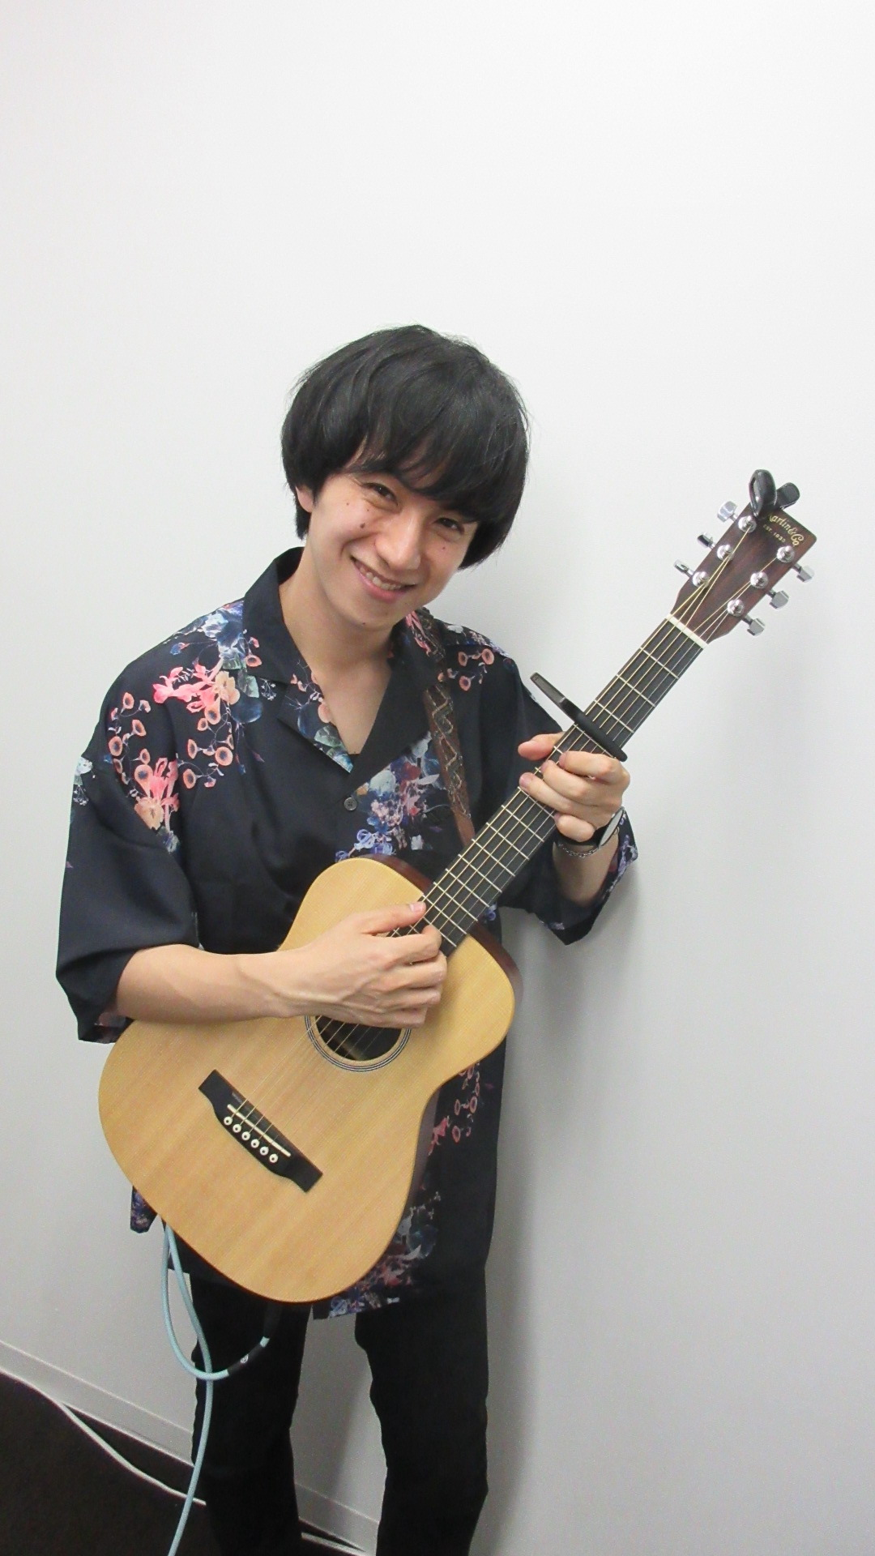

SOMPOケア限定
第2部開催！
リクエスト曲
待ってます！
僕と一緒に
歌いましょう♪
開催日時
2026年8月19日(水)
午後3時15分～午後3時45分

